Slide 1


狄亦科技集团
BUSINESS PLAN POWERPOINT TEMPLATE

Slide 2

目 录
项目介绍
1
CONTENTS
项目组介绍
需求分析
项目设计
设计优势
2
技术讲解
技术核心
服务器
3
升级备案
设计方案
应用技术
4
成本估算
硬件介绍
成本计算

Slide 3

项目介绍
PART
1
项目组介绍
需求分析
项目设计
设计优势

Slide 4



项目组介绍
广州分公司IT部项目一组
本项目组组建于2010年，组内拥有10年以上项目经验的有3人，其他组员也是拥有最少5年的从业经验的精英。自组建以来，本项目组承接了公司内外，大大小小的项目100多个。拥有极为丰富的项目设计实施经验。

Slide 5







项目组成员
运营总监
赵明钢
技术总监
吴国基
项目工程师
秦淮涛
项目工程师
陈俊杰
项目工程师
於征
项目工程师
胡海龙
项目工程师 刘文涛
曾任职腾讯运营中心经理,成功运营王者荣耀项目。
曾任职阿里巴巴开发中心经理,成功开发支付宝项目，保证项目稳定上线。
曾任百度公司，成功开发百度搜索引擎项目，保证项目稳定上线。
曾任职360公司开发部项目主管，成功开发360杀毒软件。
曾任职中国移动开发部部长，成功开发移动掌上营业厅。
曾任职中国电信IT部运维主管，负责管理电信总公司服务器。
曾任职中国联通技术部门主管，负责所有联通手机业务的开发。

Slide 6
需求介绍
教学环境
01
四个教室，每个教室四十台主机
02
办公环境
一个办公室，十台主机，无线网络
03
机房服务器
至少拥有DNS服务器，FTP服务器

Slide 7




项目拓扑图
1
2
Internet
每个教室之间不能互相通信
办公室能够和教室通信
R
5
MS
办公室可以访问外网，教室不可以
SW1
SW2
3
4
SW3
能够批量装机
能实现教学资料共享
SW4
教室
办公室
教学服务器

Slide 8

设计优势
多年的项目经验让我们在进行设计的时候做的都是最优的选择，我们用的都是现阶段最实用的技术。
经验
优势
技术优势
成本优势

Slide 9
技术讲解
PART
2
技术核心
服务器技术

Slide 10
讲解人介绍
虚拟局域网讲解
拥有什么样的优点
讲解什么是路由
路由种类，以及各自的优点
刘文涛
於征
讲解IP地址自动分配
以及IP地址转换
讲解批量装机，升级备案
吴国基
陈俊杰
技术讲解
讲解什么叫做域名解析
秦淮涛
胡海龙
讲解访问控制

Slide 11
VLAN （讲解人：刘文涛）
R
VLAN本质就是指一个网段，之所以叫做虚拟的局域网，是因为它是在虚拟的路由器的接口下创建的网段。
MS
SW1
SW2
DNS服务器
SW3
为什么要用vlan这个技术？
SW4
教室
办公室
教学服务器

Slide 12
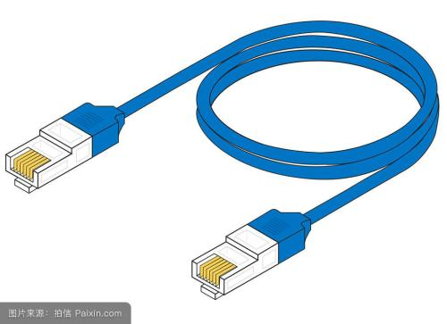
Trunk （讲解人：刘文涛）
为什么要用trunk
用trunk的好处
为交换机之间的数据交换提供高带宽的数据传输能力，提高网络速度
三层交换机

Slide 13
路由 讲解人：於征
路由
实现不同的网络间相互通信
路由分类
静态路由和动态路由
路由器
静态路由需要管理员手工配置，单向的
静态路由

Slide 14
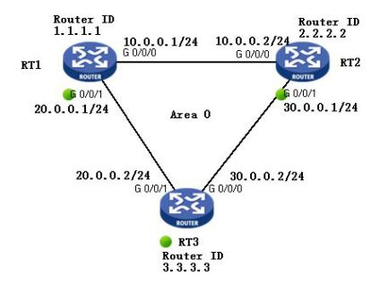
OSPF 讲解人：於征
应用
适用于网络规模大、网络拓扑复杂的网络
优点
1、收敛速度快
2、路由更新传递效率高
3、根据链路的带宽进行最优选路
4、方便管理和维护

Slide 15
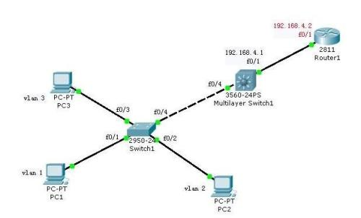
DHCP功能 （讲解人：陈俊杰）
DHCP（动态主机配置协议）通常被应用在大型的局域网络环境中，主要作用是集中的管理、分配IP地址，使网络环境中的主机动态的获得IP地址、网关地址、DNS服务器地址等信息，并能够提升地址的使用率。

Slide 16
NAT （讲解人：陈俊杰）
静态NAT
动态NAT
端口多路复用PAT
将内部网络的私有IP地址转换为公有IP地址，IP地址对是一对一的，是一成不变的，某个私有IP地址只转换为某个公有IP地址。
将内部网络的私有IP地址转换为公网IP地址池中IP地址，最终私有IP地址与公网IP地址还是一对一地进行映射。
端口地址转换采用端口多路复用方式。内部网络的所有主机均可共享一个合法外部IP地址实现对外访问，从而可以最大限度地节约IP地址资源。

Slide 17
ACL策略 （讲解人：胡海龙）
ACL
标准ACL访问
扩展ACL访问
访问控制列表
仅仅涉及源IP地址
匹配要求
涉及IP地址、服务、
端口等匹配要求

Slide 18

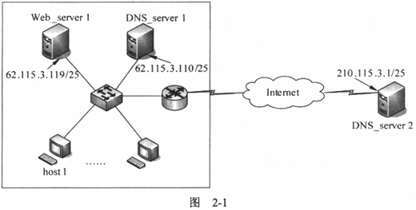

DNS（讲解人：秦淮涛）
什么是DNS
记录解析
对域名（主机名）解析为对应的IP地址的过程叫做域名解析（或主机名解析）。
提高效率
域名解析
域名转换
客户访问

Slide 19
DNS（讲解人：秦淮涛）
缓存DNS的工作原理
记录域名解析结果，内网访问同域名时已有的解析记录。
域名转换
记录解析
提高效率
缓存DNS在项目的作用
提高访问效率，同步信息。
客户访问
域名解析

Slide 20
PXE服务器（讲解人：吴国基）
目的
● 安装操作系统过程中有很多需要人机交互的步骤
● 每个教室都有很多机器，如果要每一台机器都操
作一遍完整的装系统的流程，会浪费很多时间，
效率不高
作用
为了能够把教室中的机器批量、快速地装上操作系统

Slide 21
PXE服务器--无人值守安装
已经部署好装机过程中的引导、人机交互的自动应答文件和镜像文件等
机器开机并选择所需要安装的操作系统，接下来就可以实现无人值守安装
①
②
可同时进行多台机器装机，提升效率
提供RHEL 7.4和CentOS 7两个系统版本，默认安装RHEL 7.4
③
④

Slide 22


FTP服务器（讲解人：吴国基）
作用
方便内网的所有客户机进行资源共享
◆ ☆ ◆
访问ftp://192.168.50.2，就可以在此
目录下共享资源
提供6个FTP用户，可用这6个注册用户
登陆访问，也可以匿名访问

Slide 23
升级备案
PART
3
升级方案
应用技术

Slide 24
升级拓扑图
Internet
R
MS
SW1
SW2
SW3
SW4
教室环境
服务器
办公环境

Slide 25

应用技术
以太通道
增加交换机提高稳定性
热备份
EthernetChannel
提高网络的容错率
生成树
HSRP
增加负载均衡
SPT

Slide 26
成本估算
PART
4
硬件介绍
项目总价

Slide 27
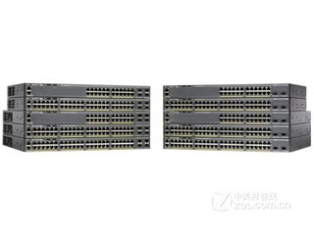
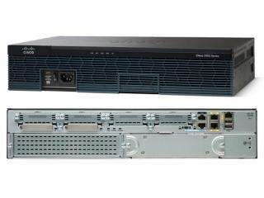

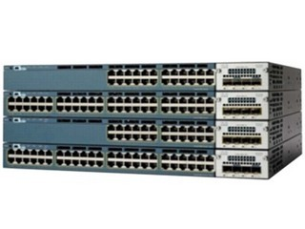
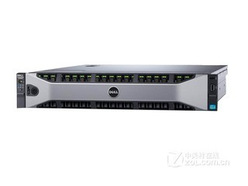
硬件介绍
交换机
路由器
三层交换机
服务器
CISCO WS-C2960X-48TS-L
背板带宽：108Gbps
端口数量：52个
￥1.13万
CISCO 2911-V/K9
DRAM内存：512MB，最大2GB
FLASH内存：256MB
内置防火墙
￥9365。
CISCO WS-C3560X-24T-S
背板带宽 160Gbps
端口数量：24个
￥1.35万
戴尔PowerEdge R730XD 机架式服务器(Xeon E5-2620v4*2/16GB*2/4TB*6/300GB*2) ￥5万元

Slide 28
项目总价
资金投入情况
资金使用计划占比
5%
5%
10%
200万
100万
前期
80%
升级
前期资金将于2018年8月31日进入，用于整个教学部教学以及办公环境的搭建，升级资金将由公司发展情况决定什么时候投入，主要用于对整个网络的升级部署
第一期投资将主要用在以下方面：硬件成本占比80%、施工成本占比为10%、人工成本占比5%、维护占比5%。

Slide 29
谢谢聆听
THANKS FOR YOUR ATTENTION
汇报人 ：项目一组

